Slide 1


Universidad Autónoma del Estado de México
Centro Universitario UAEM Valle de Chalco
PROGRAMA EDUCATIVO
INGENIERÍA EN COMPUTACIÓN
UNIDAD DE APRENDIZAJE
TEORÍA DE SISTEMAS
MATERIAL:
DESARROLLO DE SOFTWARE
ELABORADO POR:
DRA. ANABELEM SOBERANES MARTÍN
2016

Slide 2

TEORÍA DE SISTEMAS
Objetivo:
Que el estudiante obtenga una visión general de la ingeniería de software, así como de los principales modelos y ciclos de vida del software y de las metodologías asociadas a ellos, que sirva de soporte a los cursos de análisis y de diseño, mediante el estudio y seguimiento de una metodología en sus fases iniciales, sustentado en la Teoría General de Sistemas.

Slide 3
Presentación
Las organizaciones han reconocido la importancia de una administración adecuada de los recursos básicos, tales como la mano de obra y las materias primas; sin embargo, ahora la información ha adquirido una connotación de recurso primordial.
La información puede llegar a ser el elemento decisivo, que en un momento dado, determine el éxito o el fracaso de un negocio, es por esto que el estudio de la Ingeniería de software queda incompleto sin reflexionar que los sistemas de información deben sustentarse o desarrollarse a partir de las necesidades de la organización a la cual deben de servir.

Slide 4
ESTRUCTURA DE LA UNIDAD DE APRENDIZAJE
UNIDAD DE COMPETENCIA I.
UNIDAD DE COMPETENCIA II.
Introducción a la ingeniería de software.
Componentes de un sistema de información.
Enfoque de sistemas

Slide 5
ESTRUCTURA DE LA UNIDAD DE APRENDIZAJE
UNIDAD DE COMPETENCIA III.
UNIDAD DE COMPETENCIA IV.
Integrar los sistemas de información dentro de una organización.
Diferenciar los distintos tipos de sistemas de información computarizados y sus elementos principales.

Slide 6
ESTRUCTURA DE LA UNIDAD DE APRENDIZAJE
UNIDAD DE COMPETENCIA V.
Analizar las diferentes metodologías para el desarrollo de sistemas de información.

Slide 7
UNIDAD DE COMPETENCIA IV
Temas de las Unidades de competencia abordados en la presentación
Ingeniería de software.
UNIDAD DE COMPETENCIA V
Etapas, elementos, ventajas, desventajas.
Modelos.

Slide 8
CONTENIDO
I. INGENIERÍA DE SOFTWARE
IV. MÉTODOS Y METODOLOGÍAS
VI. DESARROLLO ÁGIL DE SOFTWARE
II. PROCESO DE SOFTWARE
III. MODELO DE PROCESOS
V. MODELOS CLÁSICOS
VII. REFERENCIAS DE CONSULTA

Slide 9
I. INGENIERÍA DE SOFTWARE
Fritz Bauer
La ingeniería de sw es el establecimiento y uso de principios sólidos de ingeniería para obtener económicamente un sw confiable y que funcione de modo eficiente en máquinas reales.

Slide 10
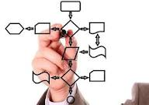
IEEE define a la ingeniería de software, como:
La aplicación de un enfoque sistemático, disciplinado y cuantificable al desarrollo, operación y mantenimiento del software, es decir la aplicación de la ingeniería de sw.

Slide 11
II. PROCESO DEL SOFTWARE
Proceso: Define quién hace qué, cuándo y cómo para alcanzar cierto objetivo. En general, el éxito de las empresas u organizaciones depende en gran medida de la definición y seguimiento adecuados de sus procesos.
1
2
3
4
5

Slide 12
El proceso de desarrollo de software se puede definir como el conjunto de actividades, métodos, prácticas y transformaciones que los individuos emplean para desarrollar y mantener el software, así como los productos asociados (Paul, M. C., Weber, C. V., Curtis, B. y Chris, M. B., 1995).

Slide 13

Existen cuatro actividades fundamentales de procesos que son comunes para todos los procesos del software:
  Especificación del Software
  Desarrollo del Software
  Validación del Software
  Evolución del Software

Slide 14
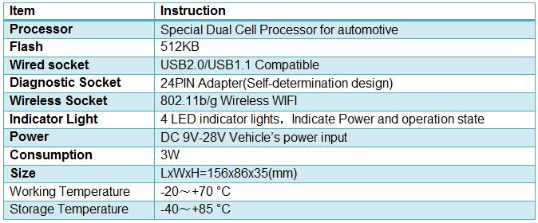
Especificación del Software
Es donde los clientes e ingenieros definen el software a producir y las restricciones sobre su operación.

Slide 15
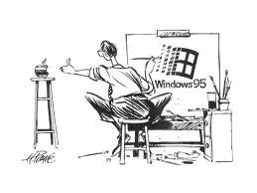
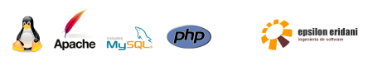
Desarrollo del Software
Etapa en donde el software se diseña y se programa.

Slide 16

Validación del Software
Donde el software se valida para asegurar que es lo que el cliente requiere.

Slide 17
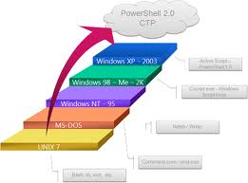
Evolución del Software
Donde el software se modifica para adaptarlo a los cambios requeridos por el cliente y el mercado.

Slide 18

III. MODELO DE PROCESOS
Un modelo de Procesos de software define cómo solucionar la problemática del desarrollo de sistemas de software. Para desarrollar el software se requiere resolver ciertas fases de su proceso, las cuales se conocen en su conjunto como el ciclo de vida del desarrollo de software.

Slide 19
Arquitectura
Una arquitectura de software define la estructura general de un sistema y varia de acuerdo con el tipo de sistema a desarrollar.
Elemento | Probabilidad
Interfaces | Alto
Funcionalidad | Alto
Datos | Medio
Funciones | Medio
Objetos | Bajo
Información | Bajo

Slide 20
Actividad
Una actividad es una unidad o paso básico de un proceso. En el proceso de software las actividades definen los pasos necesarios para lograr las metas y los objetivos; por ejemplo, especificar los requisitos del sistema.
Las actividades deben:
  Ser fáciles de definir y seguir,
  Simplificar la comprensión del sistema y,
  Ofrecer flexibilidad, precisión y extensibilidad.

Slide 21
Actividades del desarrollo de software
Requisitos
Análisis
Diseño
Implementación
Integración
Pruebas
Documentación
Mantenimiento

Slide 22
IV. MÉTODOS Y METODOLOGÍAS
Los métodos definen las reglas para las transformaciones internas de las actividades mientras que las metodologías definen el conjunto de métodos.

Slide 23
Contraste de las actividades y métodos de desarrollo de software
Requisitos
Métodos de Requsitos
Análisis
Métodos de análisis
OBA
Diseño
Métodos de Diseño
UML
OBA
FUSION
UP
FUSION
UP
FUSION
RDD
Implementación
Método de Codificación
Técnicas de Java
Técnicas de C++
Técnicas de Smalltalk

Slide 24
Estrategias
Una estrategia se define como un plan para lograr un objetivo. Las estrategias afectan aspectos como la arquitectura del sistema, el orden en que se llevarán a cabo las actividades del proceso y las metodologías a utilizarse. Otras estrategias aceptadas en la actualidad son los prototipos y la reutilización.

Slide 25
Prototipos
Un prototipo es una versión preliminar, intencionalmente incompleta o reducida de un sistema.
Prototipos de requisitos
Prototipos de análisis
Prototipos de diseño
Prototipos verticales
Prototipos de factibilidad
Tipos de Prototipos

Slide 26
Reutilización
Es la explotación de componentes desarrollados anteriormente dentro de un mismo proyecto o entre proyectos. La reutilización entre proyectos requiere planeación y representa una inversión tanto para producir componentes reutilizables como para consumir.

Slide 27
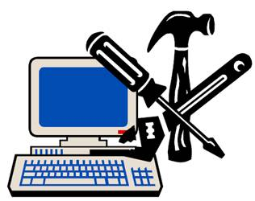
Herramientas
Las herramientas son aplicaciones que apoyan la administración del proceso de software. Las herramientas CASE, son indispensables en la administración del proceso de software.

Slide 28
V. MODELOS CLÁSICOS
Los modelos de procesos dependen de las opiniones o creencias de las personas involucradas en un proyecto.
Por ejemplo:
  Es necesario comprender el problema antes de desarrollar una solución.

Slide 29
Modelos Clásicos
Cascada
Se define como una secuencia de actividades.
Incremental
Cada incremento tiene su propio ciclo de vida.

Slide 30
Modelos Clásicos
Evolucionario
Es una extensión al modelo incremental.
Espiral
Es una extensión del modelo de cascada

Slide 31
Modelo en espiral
Fue propuesto originalmente por Boehm, es un modelo de proceso de software evolutivo que acompaña la naturaleza interactiva de construcción de prototipos con los aspectos controlados y sistemáticos del modelo lineal secuencial.

Slide 32
En el modelo espiral, el software se desarrolla en una serie de versiones incrementales.
En las primeras iteraciones, la versión incremental podría ser un modelo en papel o un prototipo.
En las últimas iteraciones, se producen versiones cada vez mas completas de ingeniería del sistema.

Slide 33
Actividades estructurales
Un modelo en espiral típico.
Planificación
Comunicación
Con el cliente
Análisis de riesgos
Evaluación del cliente
Ingeniería
Construcción y adaptación

Slide 34
Ventajas del Modelo de Espiral
Centra su atención en la reutilización de componentes y eliminación de errores en información descubierta en fases iníciales.
Los objetivos de calidad son el primer objetivo.
Integra desarrollo con mantenimiento.

Slide 35
Problemas con el Modelo de Espiral
El desarrollo contractual especifica el modelo del proceso y los resultados a entregar por adelantado.
Requiere de experiencia en la identificación de riesgos.
Es difícil de convencer al cliente de que el enfoque evolutivo es controlable.

Slide 36
VI. DESARROLLO ÁGIL DE SOFTWARE
Se entiende como Desarrollo ágil de Software a un paradigma de Desarrollo de Software basado en procesos ágiles.
Los procesos ágiles de desarrollo de software, conocidos anteriormente como metodologías livianas, intentan evitar los tortuosos y burocráticos caminos de las metodologías tradicionales enfocándose en la gente y los resultados

Slide 37
AGILIDAD
Es dinámica, con contenido específico, ajustable al cambio de manera dinámica y orientada al crecimiento.

Slide 38
LA ALIANZA ÁGIL DEFINE 12 PRINCIPIOS PARA ALCANZAR LA AGILIDAD
Nuestra mayor prioridad es satisfacer al cliente mediante la entrega temprana y continua de software valioso.
2
Bienvenidos los requisitos cambiantes, incluso en fases tardías del desarrollo. La estructura de los procesos ágiles cambia para la ventaja competitiva del cliente.
1

Slide 39
3
4
5
Entrega con frecuencia software en funcionamiento, desde un par de semanas hasta un par de meses, con una preferencia por la escala de tiempo más corta.
La gente de negocios y los desarrolladores deben trabajar juntos a diario a lo largo del proyecto.
Construir proyectos alrededor de individuos motivados. Darles el ambiente y el soporte que necesitan, y confiar en ellos para obtener el trabajo realizado.

Slide 40
6
7
El software en funcionamiento es la medida primaria del progreso.
8
Los procesos ágiles promueven el desarrollo sustentable. Los patrocinadores, desarrolladores y usuarios deber ser capaces de mantener un paso constante de manera indefinida.
El método más eficiente y efectivo de transmitir información hacia y dentro de un equipo de desarrollo es la conversación cara a cara.

Slide 41
9
10
La simplicidad – el arte de maximizar la cantidad de trabajo no realizado – es esencial.
11
Las mejores arquitecturas, los mejores requisitos y los mejores diseños emergen de equipos auto-organizados.
12
A intervalos regulares el equipo refleja la forma en que se puede volver más efectivo; entonces su comportamiento se ajusta y adecua en concordancia.
La atención continua a la excelencia técnica y al buen diseño mejora la agilidad.

Slide 42
Modelos recientes
Los modelos de procesos recientes son los siguientes:
  Ganar-ganar
  Programa extrema (XP)
  Proceso unificado (UP)

Slide 43
Ganar-ganar, (win-win) extiende el modelo espiral, haciendo énfasis en la identificación de las condiciones de ganancia para todas las partes, creando un plan para alcanzar las condiciones ganadoras.
Programación extrema, (XP, eXtreme Programming) es un modelo de procesos de software que toma los principios y prácticas aceptadas, y las lleva a niveles extremos.

Slide 44
Proceso Unificado (UP, Unified Process) se basa principalmente en la especificación de requerimientos de un sistema mediante casos de uso.

Slide 45

Procesos de Ingeniería de Requerimientos
La meta del proceso de ingeniería de requerimientos es crear y mantener un documento de requerimientos del sistema.

Slide 46
El proceso de ingeniería de requerimientos
Estudio de Viabilidad
Obtención y análisis de requerimientos
Especificación de requerimientos
Informe de viabilidad
Validación de requerimientos
Modelos del Sistema
Requerimientos del usuario del sistema
Documento de requerimientos

Slide 47
Estudios de viabilidad
Para todos los sistemas nuevos, el proceso de ingeniería de requerimientos debería empezar con un estudio de viabilidad.
Un estudio de viabilidad es un estudio corto y orientado a resolver cuestiones:
  ¿Contribuye el sistema a los objetivos generales de la organización?
  Se puede implementar el sistema utilizando la tecnología actual y dentro de las restricciones de coste y tiempo?
  Puede integrarse el sistema con otros sistemas existentes en la organización?

Slide 48
Obtención y Análisis de Requerimientos
Es la siguiente etapa de procesos de ingeniería de requerimientos, en ella, los ingenieros de software trabajan con los clientes y los usuarios finales del sistema para determinar el dominio de la aplicación, qué servicios debe proporcionar el sistema, el rendimiento requerido del sistema, las restricciones de hardware, etc.

Slide 49
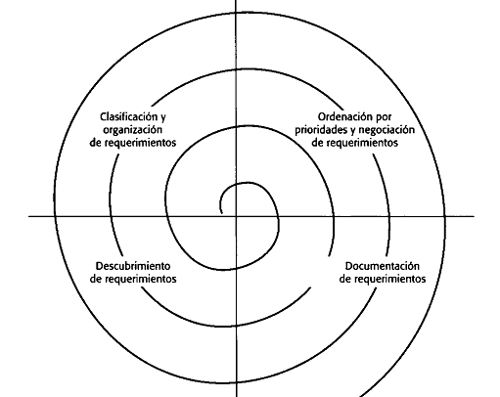
Obtención y análisis de requerimientos

Slide 50

Validación de Requerimientos
La validación de requerimientos trata de mostrar que éstos realmente definen el sistema que el cliente desea. Coincide parcialmente con el análisis ya que éste implica encontrar problemas con los requerimientos.
Se deben llevar a cabo verificaciones sobre requerimientos en el documento de requerimientos.

Slide 51
Estas verificaciones que comprende la validación de requerimientos
Verificaciones de validez
Un usuario puede pensar que se necesita un sistema para llevar a cabo ciertas funciones.
Verificaciones de consistencia
Los requerimientos en el documento no deben contradecirse
Verificaciones de completitud
El documento debe incluir requerimientos que definan todas las funciones.
Verificaciones de realismo
Los requerimientos deben verificarse para asegurar que se pueden implementar.
Verificabilidad
Los requerimientos del sistema siempre deben redactarse de tal forma que sean verificables.

Slide 52
Gestión de Requerimientos
Los sistemas para sistemas software grandes son siempre cambiantes. Una razón es que estos sistemas normalmente se desarrollan para abordar problemas.
La gestión de requerimientos es el procesos de comprender y controlarlos cambios en los requerimientos del sistema.

Slide 53
Gestión de Requerimientos
Requerimientos duraderos y volátiles
Planificación de la gestión de requerimientos
Gestión del cambio de los requerimientos

Slide 54
Marco de Trabajo
Establece las bases para un proceso de software completo al identificar un número pequeño de actividades aplicables a todos los proyectos de software, sin importar su tamaño o complejidad.

Slide 55
Marco de Trabajo Genérico
Comunicación,
Planeación,
Modelado,
Construcción,
Despliegue,
Con los clientes, investigación de requisitos.
Plan para el trabajo de la ingeniería de sw. Describe las tareas técnicas, los riesgos probables, los recursos y un programa de trabajo.
Creación de modelos que permita al desarrollador y al cliente entender mejor los requisitos del sw y el diseño que logrará satisfacerlos.
Generación del código y las pruebas necesarias.
El sw se entrega al cliente, quien evaluará el producto y dará información sobre la evaluación.

Slide 56
VII. REFERENCIAS DE CONSULTA
Bruegge, B. (2002). Ingeniería de Software. Orientada a Objetos. Prentice Hall.
Fairley, R. (1988). Ingeniería de software. McGraw Hill,
García, G. A., & Rodríguez, J. (2006). Aplicación del modelado de procesos en un curso de ingeniería de software. México: Red Revista Electrónica de Investigación Educativa.
Lawrence, S. (2002). Ingeniería de Software, Teoría y Práctica, Argentina: Prentice Hall.
Pressman Roger S. (2004). Ingeniería de Software. Un enfoque práctico, 5ta. Edición, McGraw Hill.
Sommerville, I. (2005). Ingeniería del Software. Madrid: Pearson Educación.
Weitzenfeld, A. (2005). Ingeniería de Software Orientada a Objetos con UML, Java e Internet. México: Thomson.

